Slide 1
Экзаменационный билет №17
Выполнила:Антюхова Виктория
Группа ис1-20

Slide 2
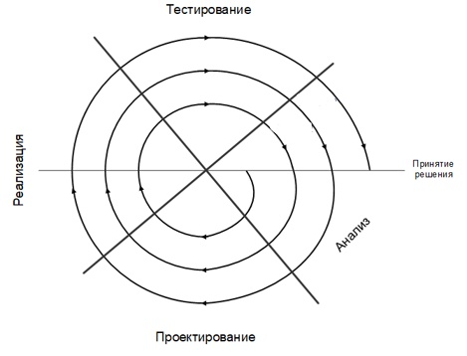
Жизненный цикл

Slide 3
Функциональные и технические требования

Slide 4
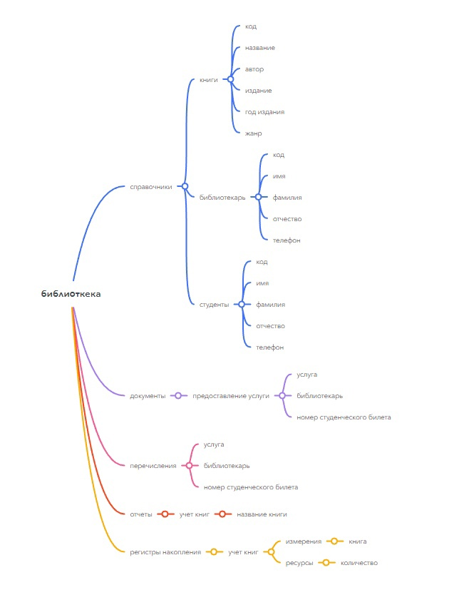
Интеллектуальная карта

Slide 5
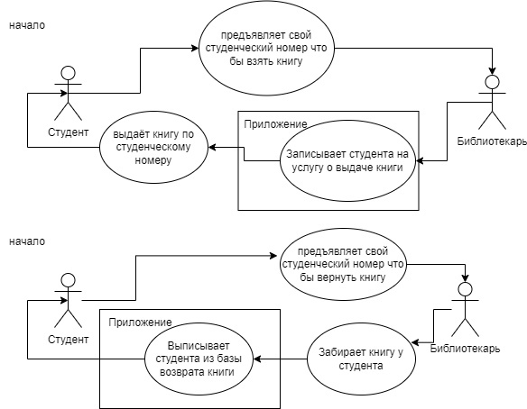
Модель TO-BE

Slide 6
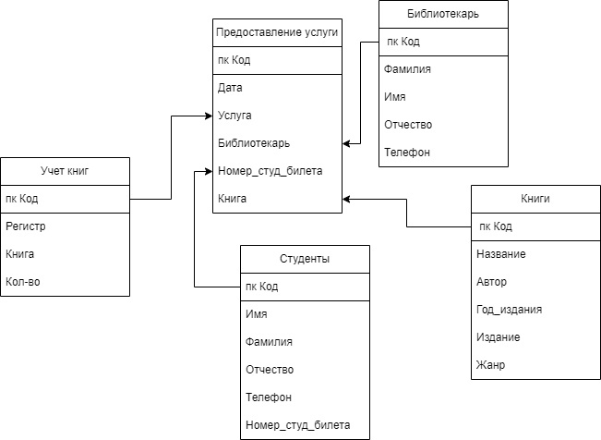
Инфологическая модель

Slide 7
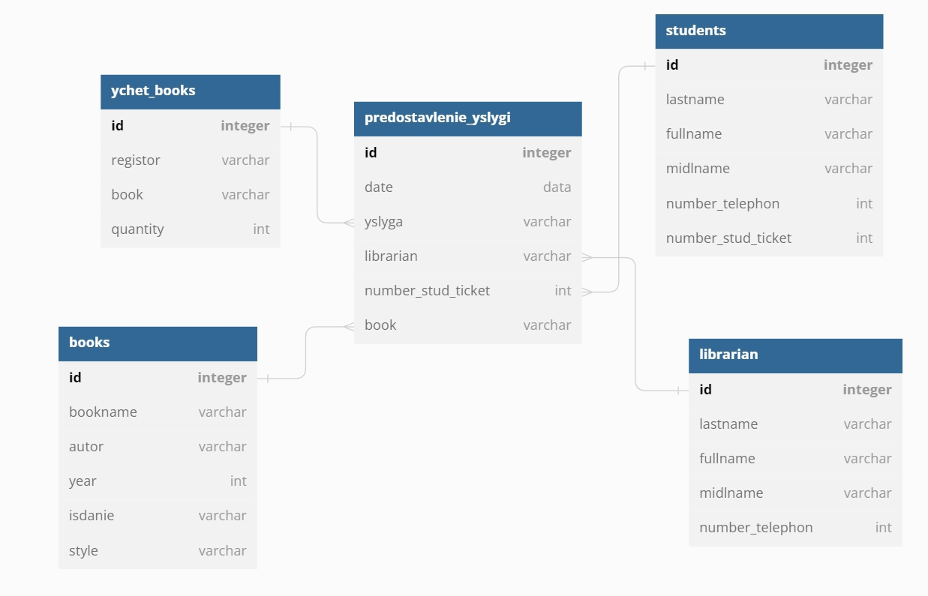
Даталогическая модель

Slide 8
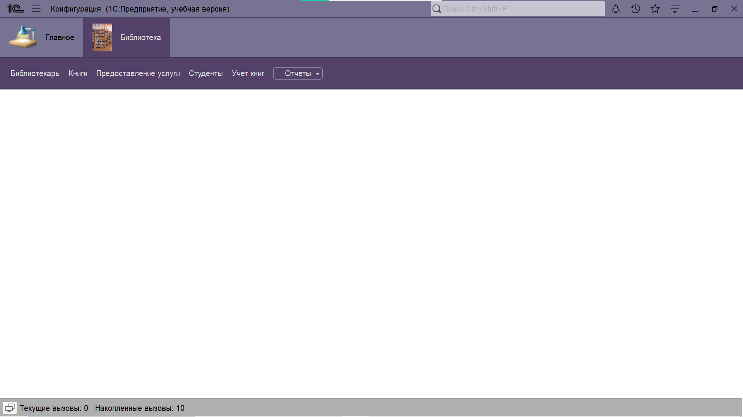
Интерфейс

Slide 9

Инструменты разработки

Slide 10
Политика безопасности и тестирование

